Slide 1
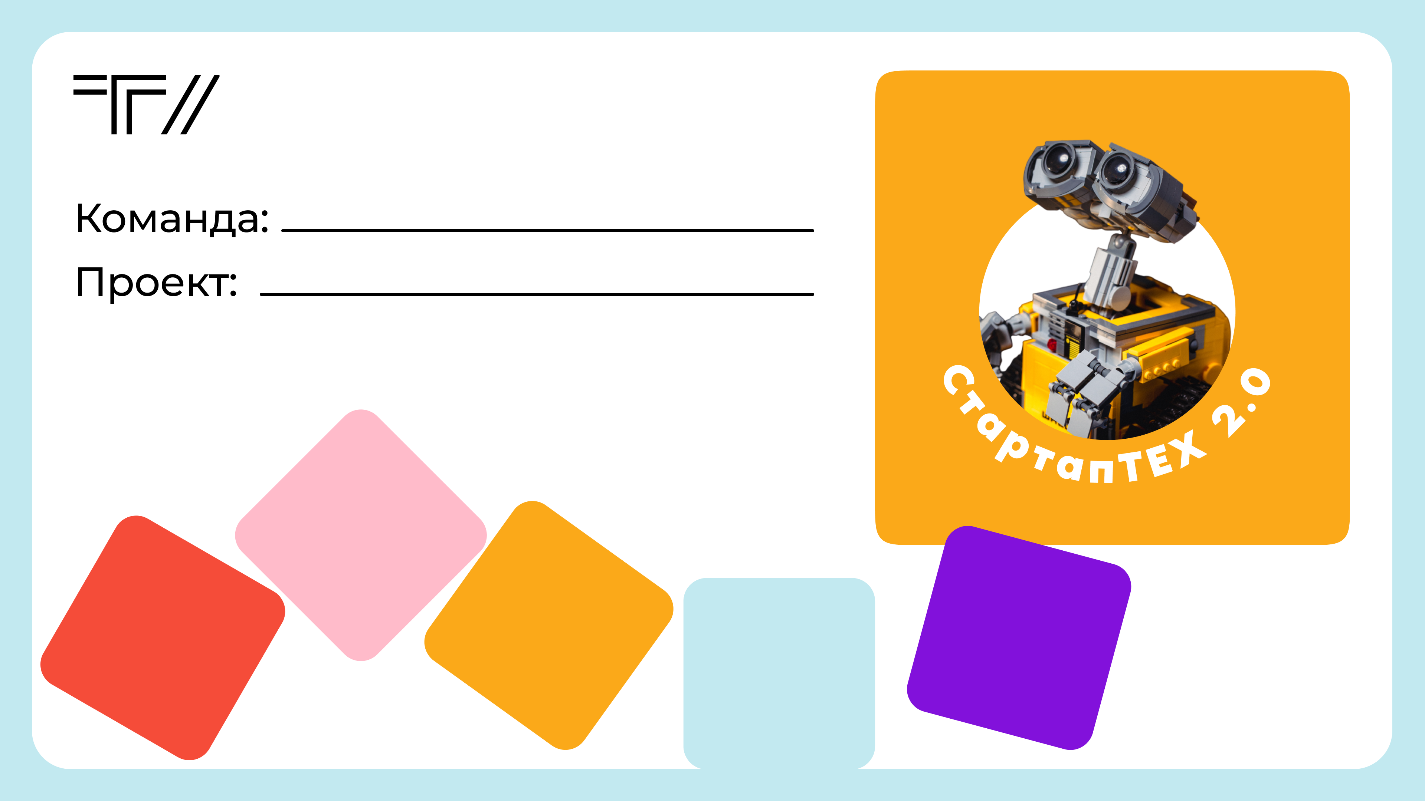
Моделирование высоковольтного источника напряжения для дорожного осадителя пыли

Slide 2
ПРОБЛЕМА
В больших городах существует множество проблем, связанных с качеством воздуха. К ним относятся высокая запылённость, наличие токсичных веществ от транспортных средств и различных предприятий.
Идея стартапа ориентирована на создание конечного продукта – осадителя пыли, который будет очищать воздух в городах и на промышленных предприятиях от различных химических веществ и пыли. Для работы этого устройства требуется особый источник высокого напряжения.

Slide 3
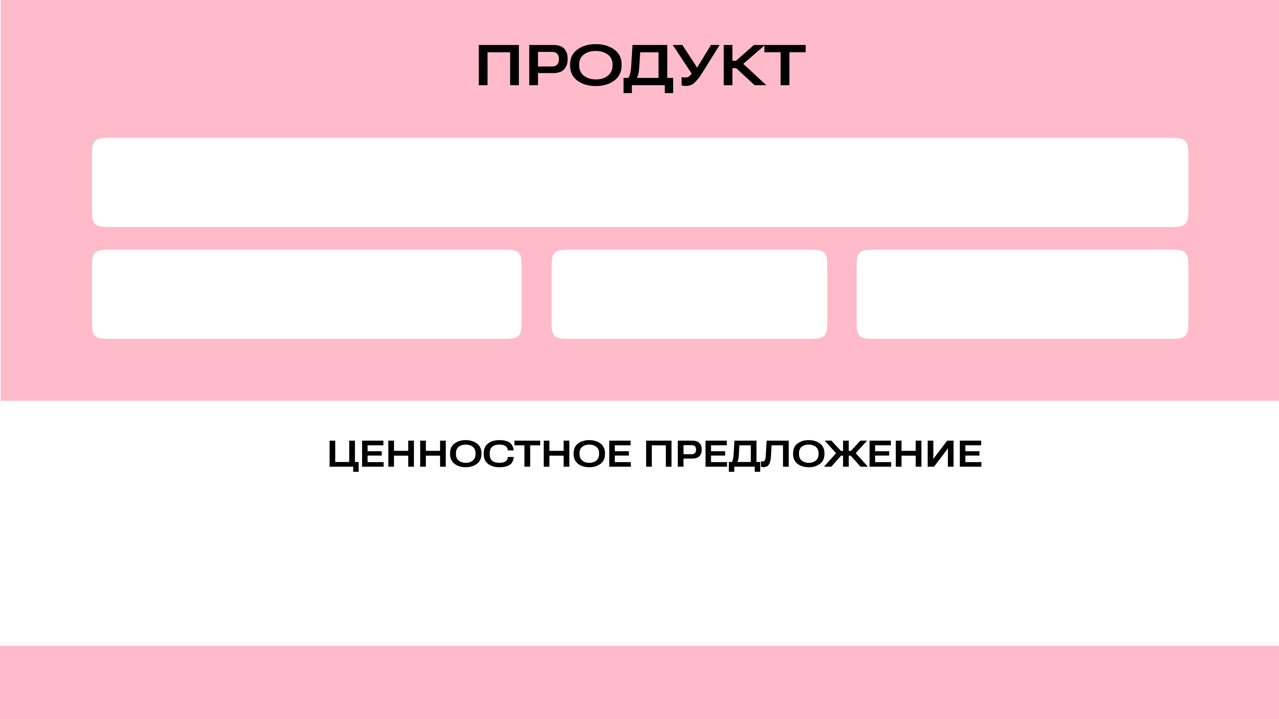
Моделирование высоковольтного источника напряжения для дорожного осадителя пыли
Модель
Прототип
Готовый продукт
Создание уникального устройства с широким диапазоном напряжения.
В перспективе повышение экологичности в больших городах и на предприятиях при небольших затратах.

Slide 4

Низкая стоимость производства.
Использование в основном отечественных электронных компонентов.
Широкий диапазон регулировки характеристик.
Низкая стоимость готового продукта.

Slide 5

Потребительский сегмент:
организации, связанные городским благоустройством, химические и металлургические предприятия
Ключевые виды деятельности:
Моделирование,
Разработка, Производство, Продажа
Каналы сбыта:
участие в выставках, продажа через интернет, реклама через рассылку потенциальным клиентам
Структура расходов:
электронные компоненты, текущие затраты
Ключевые партнеры: Тольяттинский государственный университет

